Slide 1

Studený kelímek
Typy (s integrovaným induktorem, segmentový)
Použití (skla, kovy, nekovy, oxidy kovů, vitrifikace)
Matematický model
Optimalizace v software ANSYS Machanical
Tvar segmentu
Tloušťka segmentu
Počet segmentů
Studený kelímek na KEE FEL ZČU
Ostatní vybavení laboratoře

Slide 2
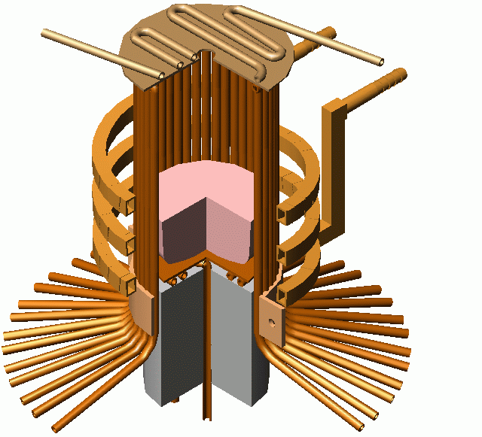
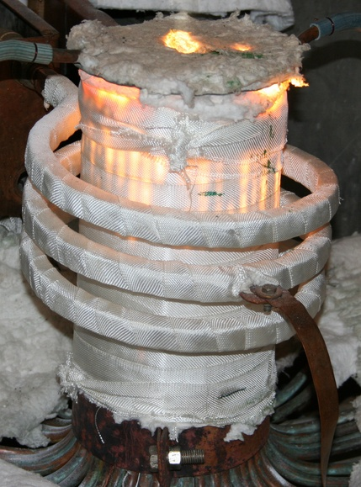
Konstrukční provedení studeného kelímku segmentového
poklop
segmenty
tavenina
induktor
dno

Slide 3
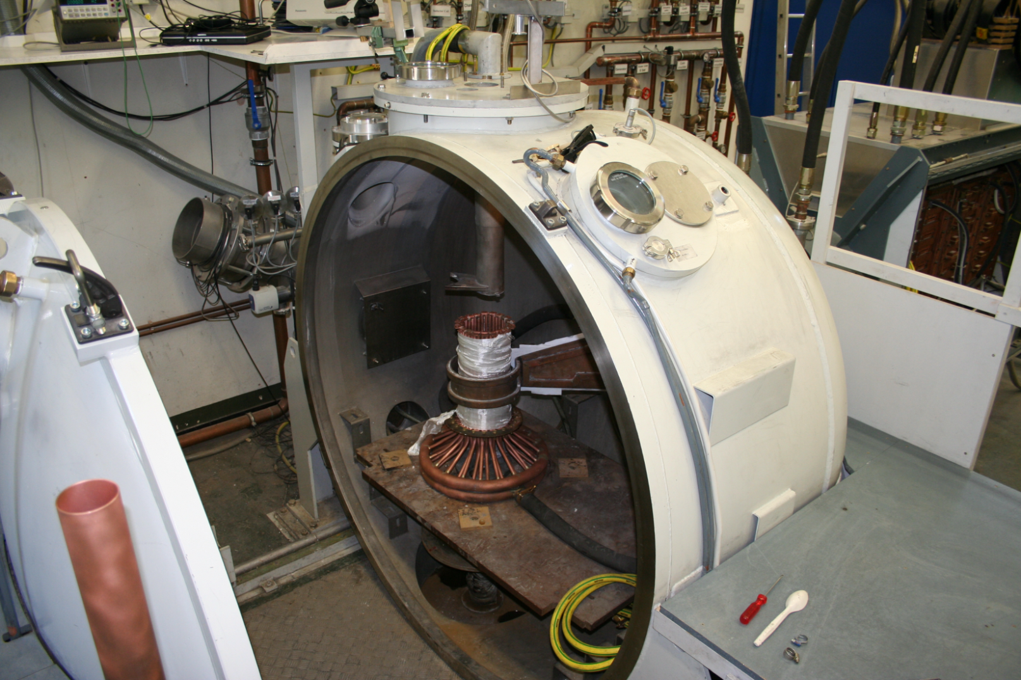
Pracovní komora studeného kelímku segmentového

Slide 4
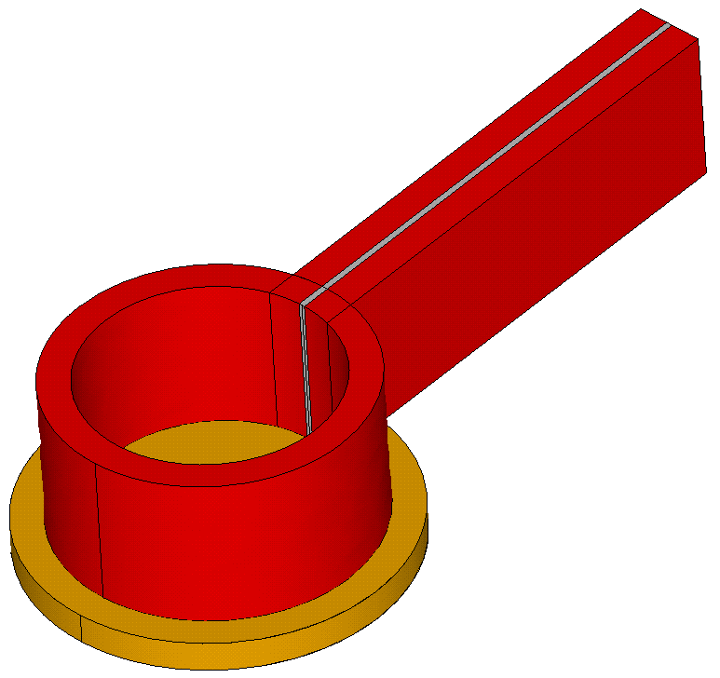
Konstrukční provedení studeného kelímku s integrovaným induktorem

Slide 5
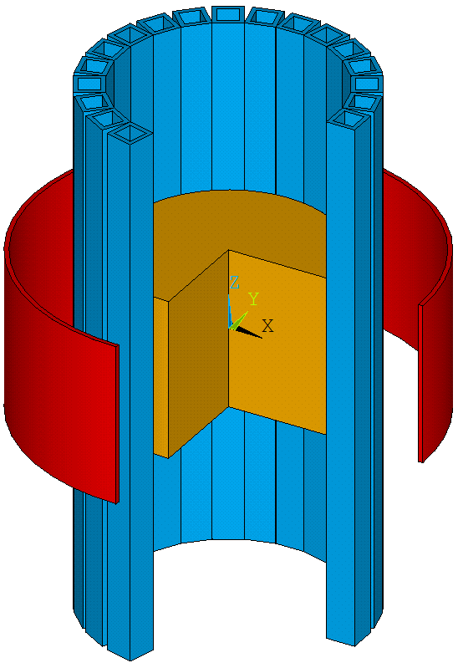
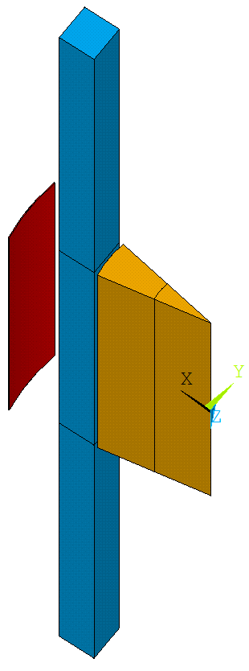
3D model segmentového studeného kelímku v software ANSYS
nejmenší symetrická
část modelu
¾ modelu

Slide 6
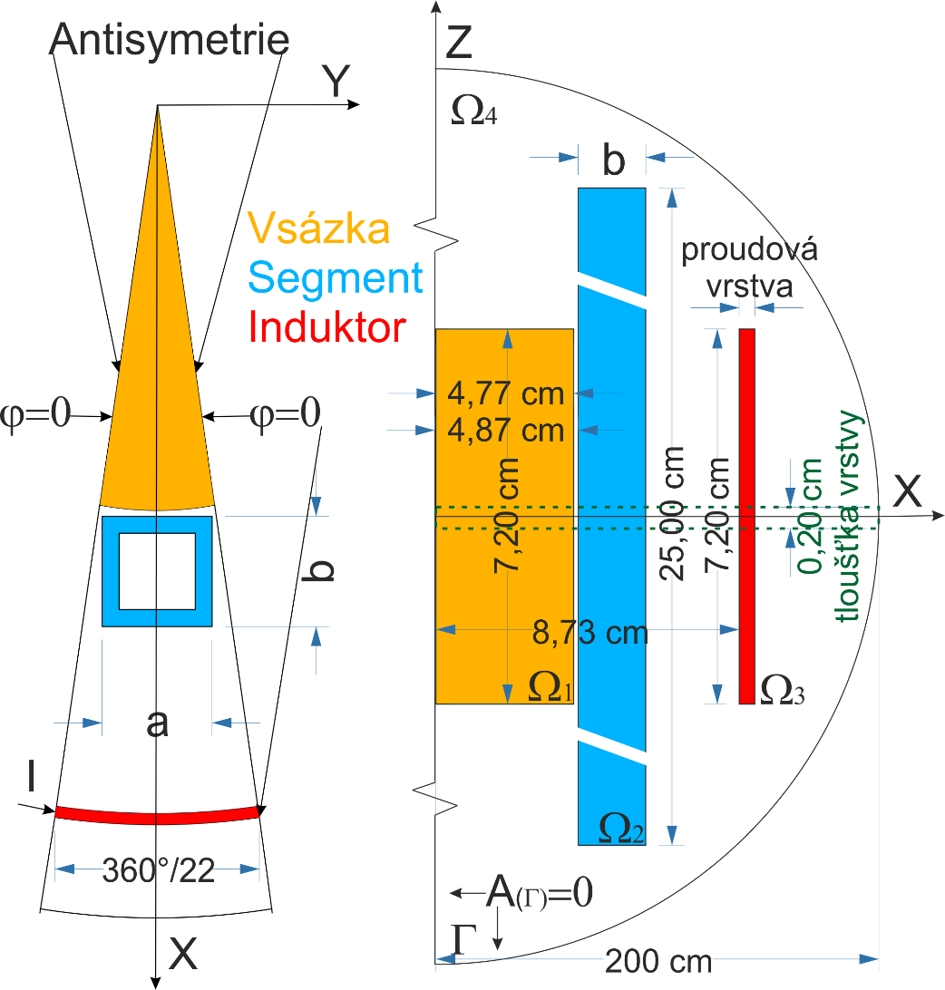
Rozměry a nastavení okrajových podmínek
Notes:
For the numerical model the cold crucible with an integrated inductor was used. Our model includes …..
The model is focused on the starting phase so all parts of our model are in the solid state.
For this design option the ANSYS multiphysics software is used.
The problem is solved as axisymmetric..
Uložení vsázky ve vsázce.
Helmholtz, F-K dodat
Vycházelli jsme ze ztrát, které jsou potřeba k roztavení vsázky (fyzikálně správně).
The model respects the convective heat transfer between the inductor and cooling water using the specified heat transfer coefficient α. Cooling of the inductor is one of the most important parts of the model. Intensive cooling of the inductor allows to cause stiff layer (skull)..
Similarly, it is don for cooling of the bottom

Slide 7
Materiálové parametry, elemet type, harmonická analýza
Oblast studeného kelímku | Materiál | Materiálové parametry |  | Nastavení
 |  | µr [-] | ρe [Ω.m] | ET | Frekvence [kHz]
Induktor | Měď | 1 | 1,75e-8 | 97 (236) | 10-1000
Vsázka | Titan | 1 | 4,20e-7 | 97 (236) | -
Segment | Měď | 1 | 1,75e-8 | 97 (236) | -
Notes:
For the numerical model the cold crucible with an integrated inductor was used. Our model includes …..
The model is focused on the starting phase so all parts of our model are in the solid state.
For this design option the ANSYS multiphysics software is used.
The problem is solved as axisymmetric..
Uložení vsázky ve vsázce.
Helmholtz, F-K dodat
Vycházelli jsme ze ztrát, které jsou potřeba k roztavení vsázky (fyzikálně správně).
The model respects the convective heat transfer between the inductor and cooling water using the specified heat transfer coefficient α. Cooling of the inductor is one of the most important parts of the model. Intensive cooling of the inductor allows to cause stiff layer (skull)..
Similarly, it is don for cooling of the bottom

Slide 8
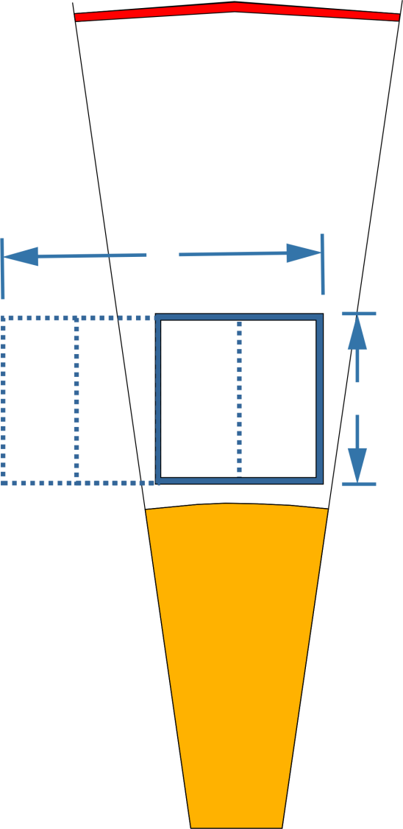
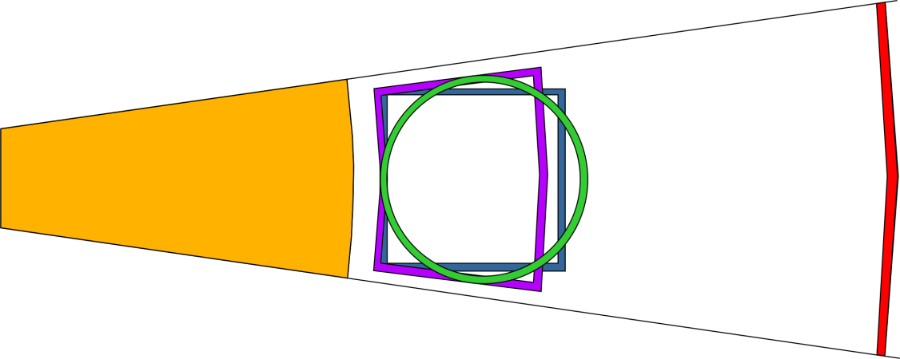
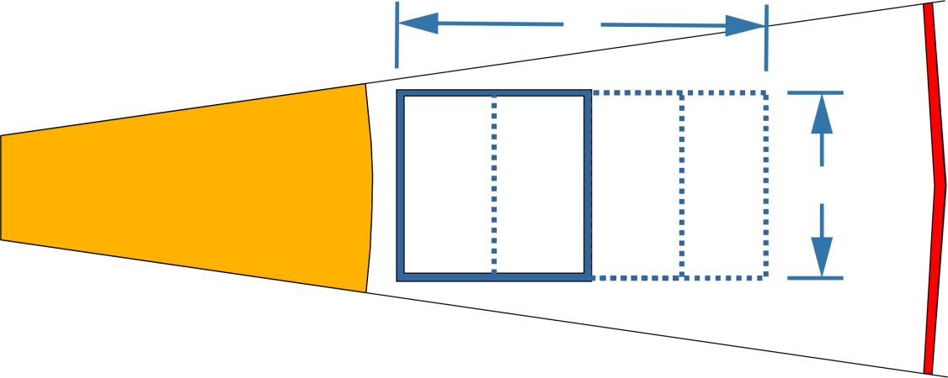
Optimalizace segmentového studeného kelímku v software ANSYS
Fixní
Změna
tvaru
segmentu
Změna počtu segmentů
Změna tloušťky segmentu
Fixní

Slide 9
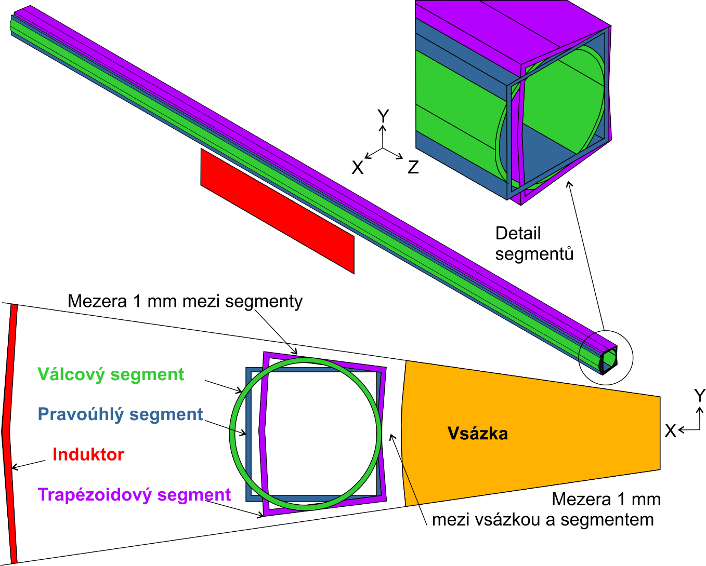
Optimalizace – vliv tvaru segmentu studeného kelímku - geometrie

Slide 10
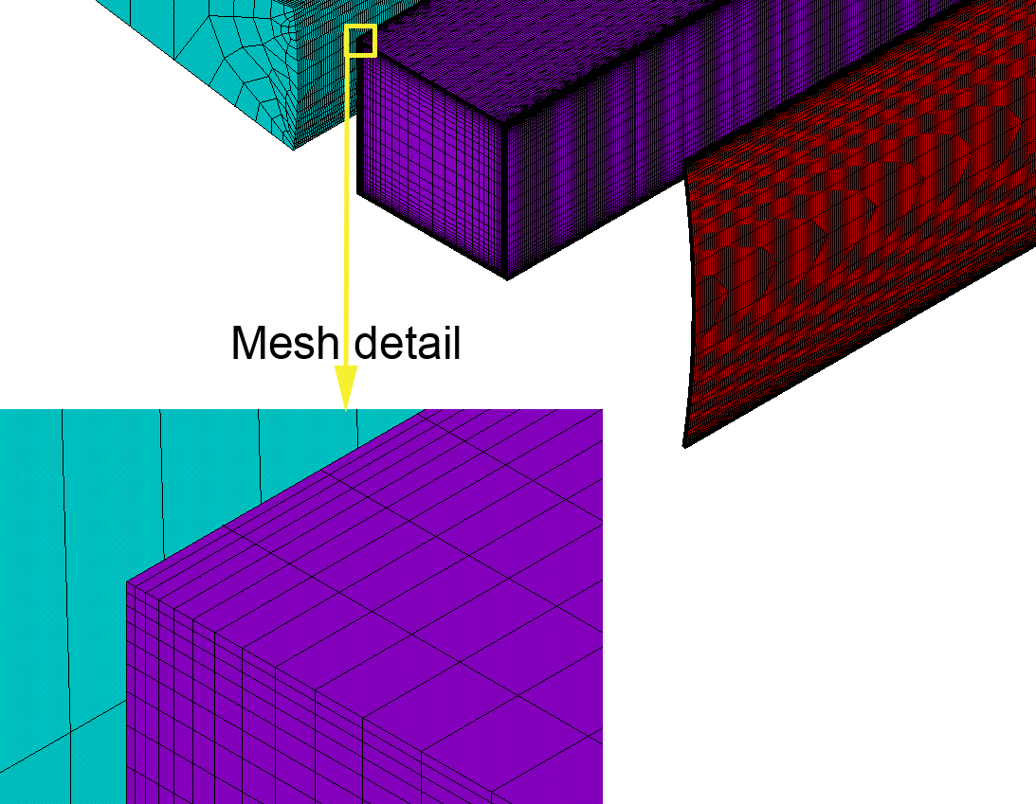
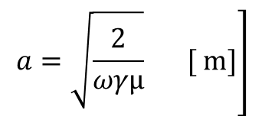
Optimalizace – vliv počtu segmentů stud. kelímku – Mesh 1 MHz
$$\left.\begin{aligned}a=\sqrt{\frac{2}{ωγµ}} [ m] \\ \end{aligned}\right]$$
Ideální velikost elementu
a/6 na vzdálenosti 6a
od povrchu el. vodivých oblastí
v radiálním a tangenciálním
směru

Slide 11
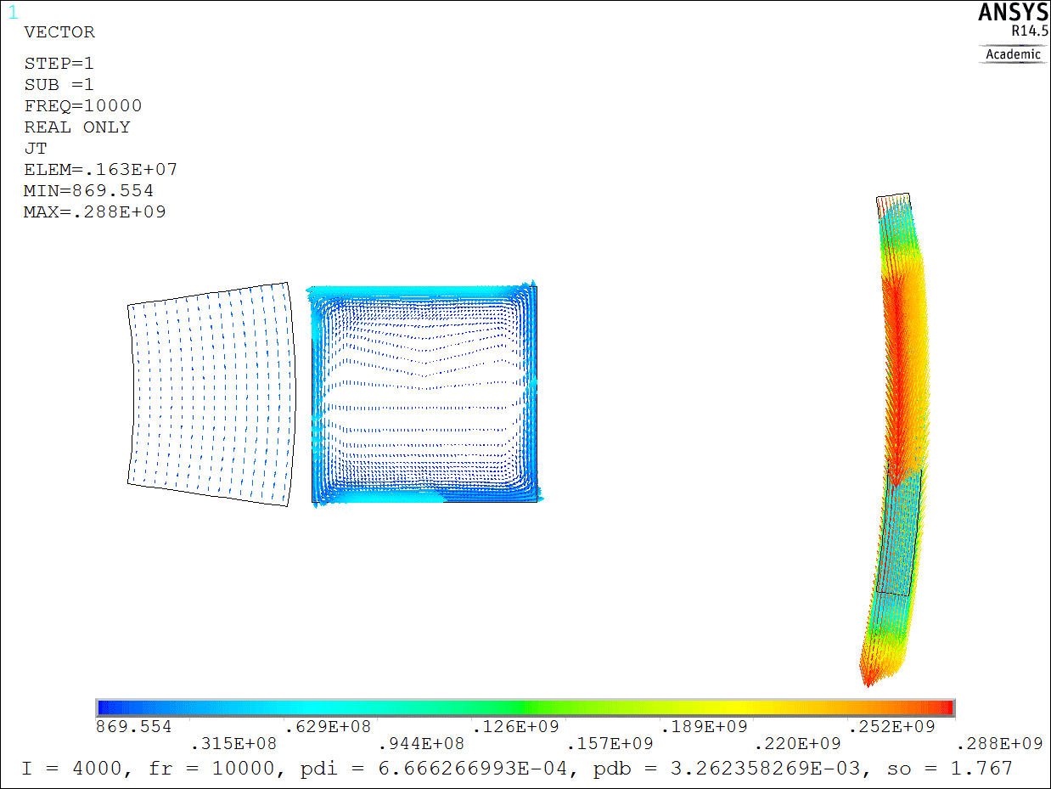
Optimalizace – vliv tvaru segmentu studeného kelímku - J

Slide 12
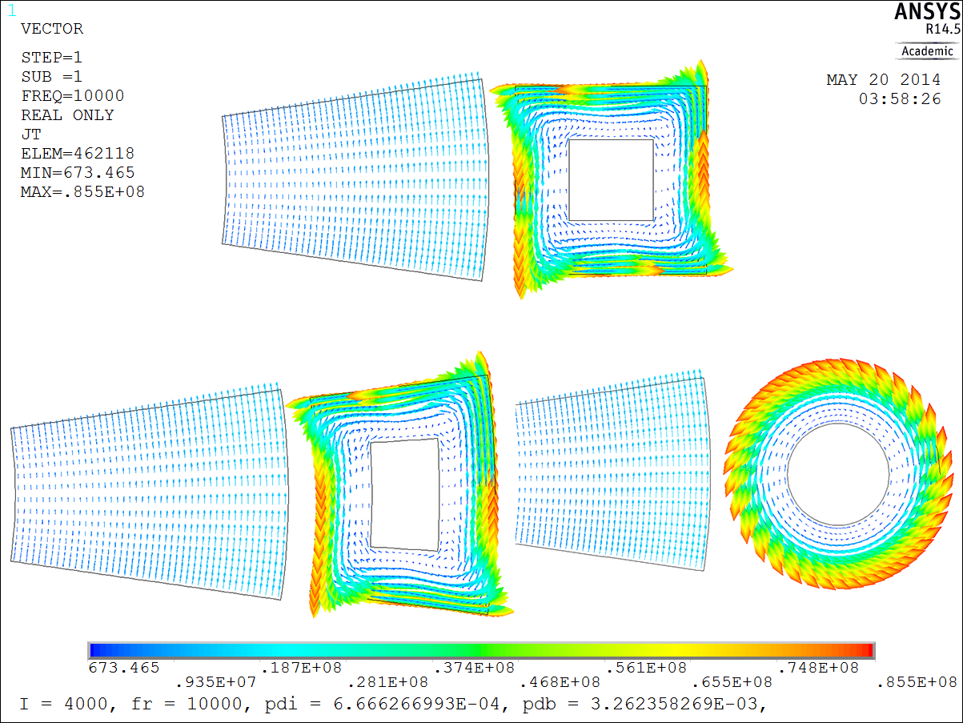
Optimalizace – vliv tvaru segmentu studeného kelímku - J

Slide 13
Optimalizace – vliv tvaru segmentu studeného kelímku - vyhodnocení
P/P_{cyl}
[-]
Počet segmentů [-]

Slide 14
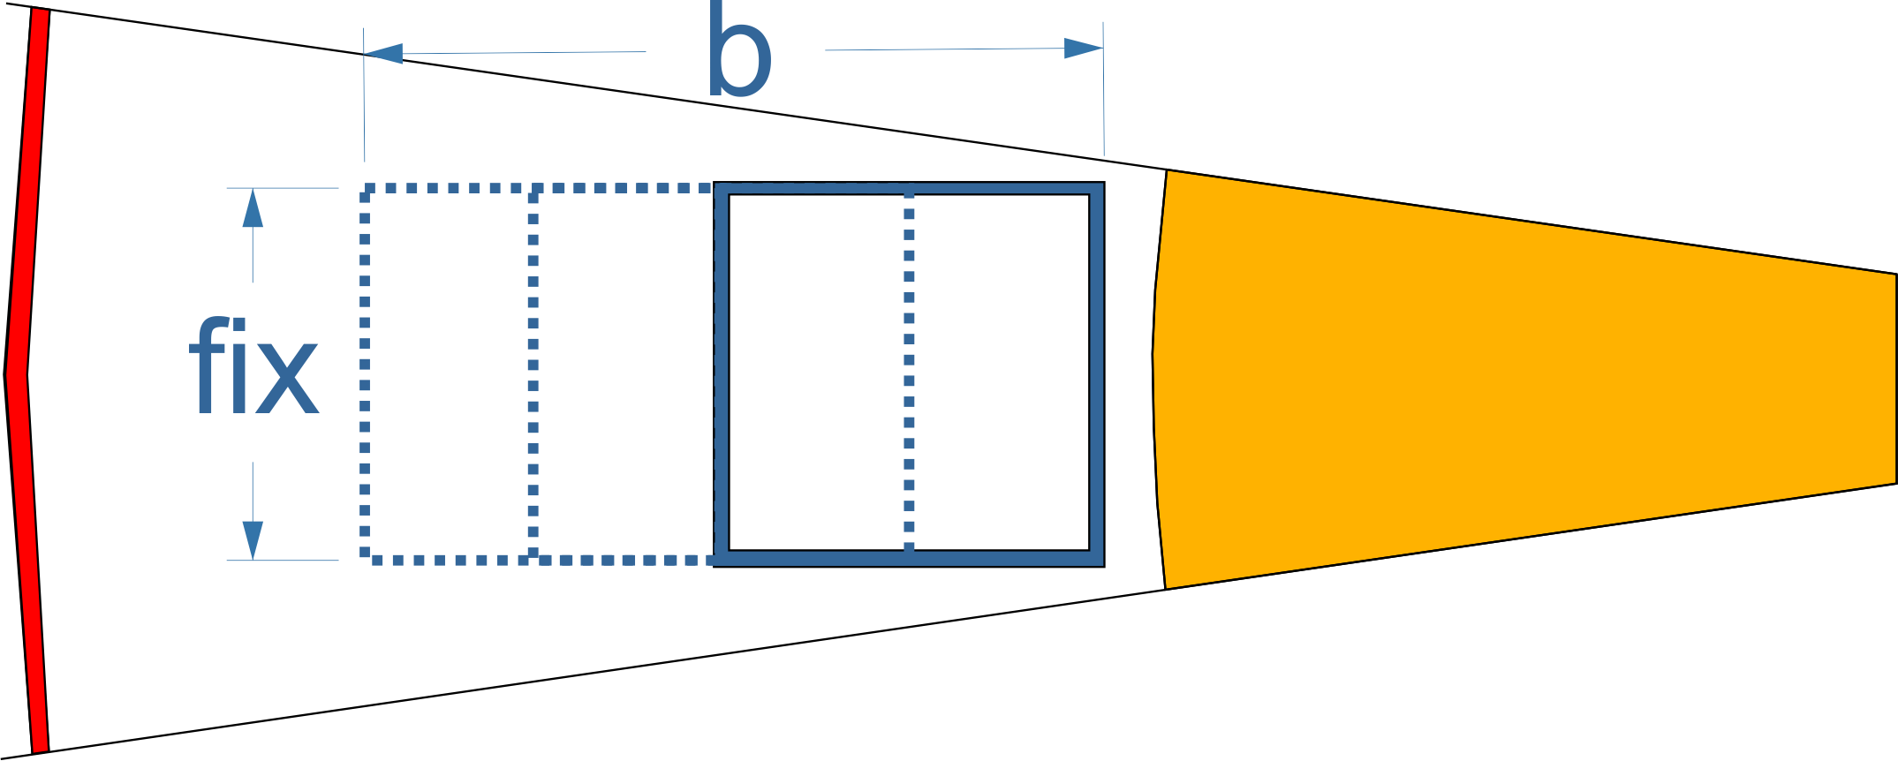
Optimalizace – vliv tloušťky segmentu studeného kelímku - geometrie

Slide 15
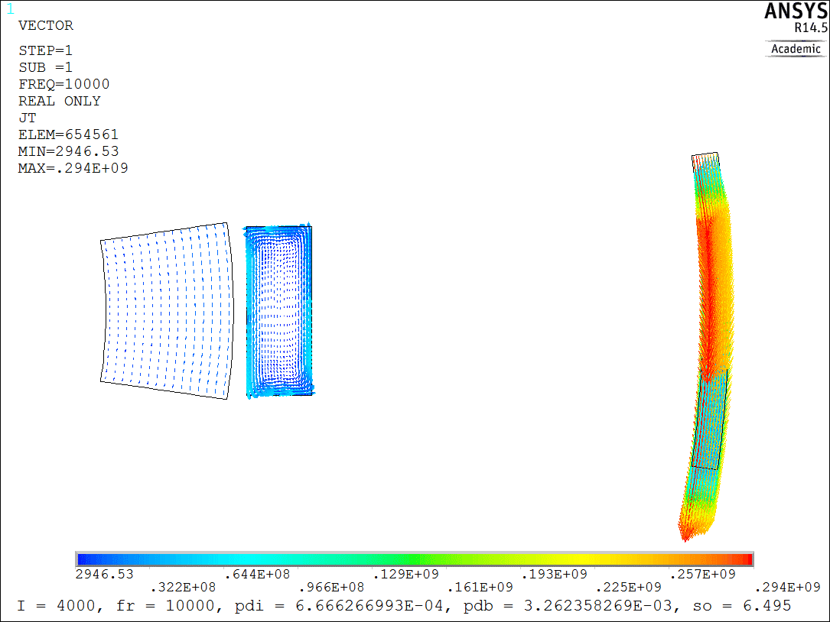
Optimalizace – vliv tloušťky segmentu stud. kelímku – J

Slide 16
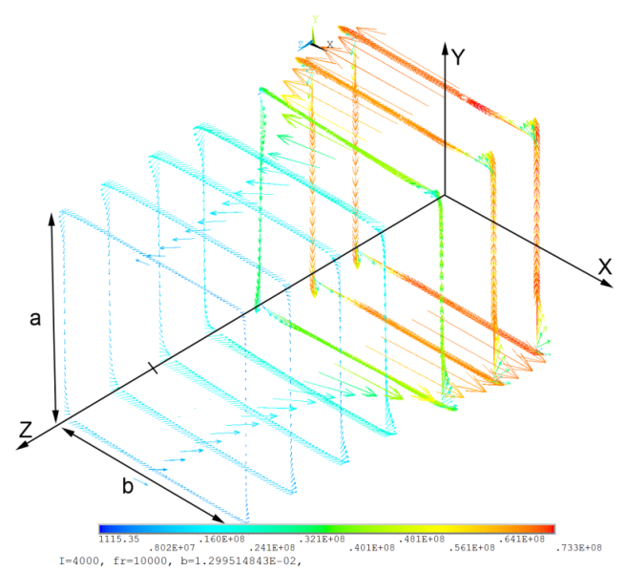
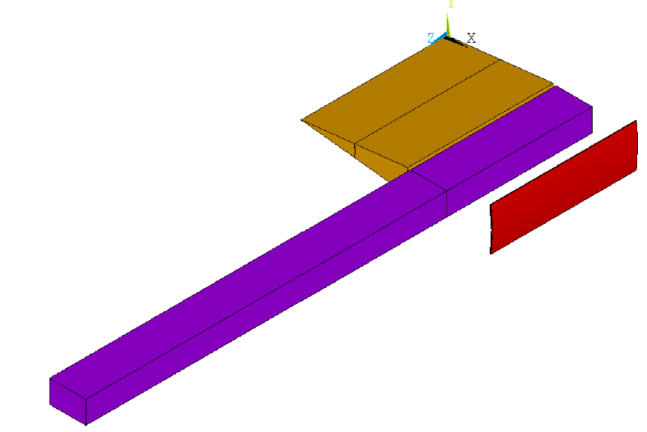
Optimalizace – vliv tloušťky segmentu stud. kelímku – J

Slide 17
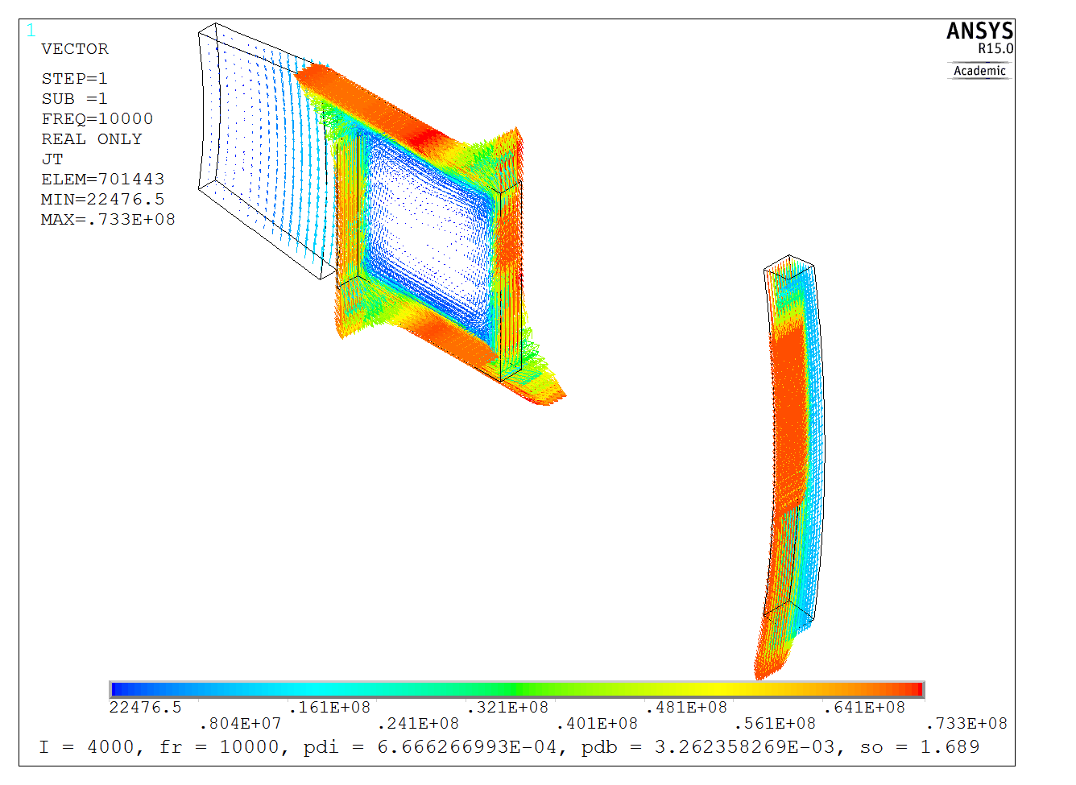
Optimalizace – vliv tloušťky segmentu stud. kelímku – J

Slide 18
Optimalizace – vliv tloušťky segmentu stud. kelímku – ztráty (2 mm)

Slide 19
Optimalizace – vliv tloušťky segmentu stud. kelímku – účinnost (2 mm)

Slide 20
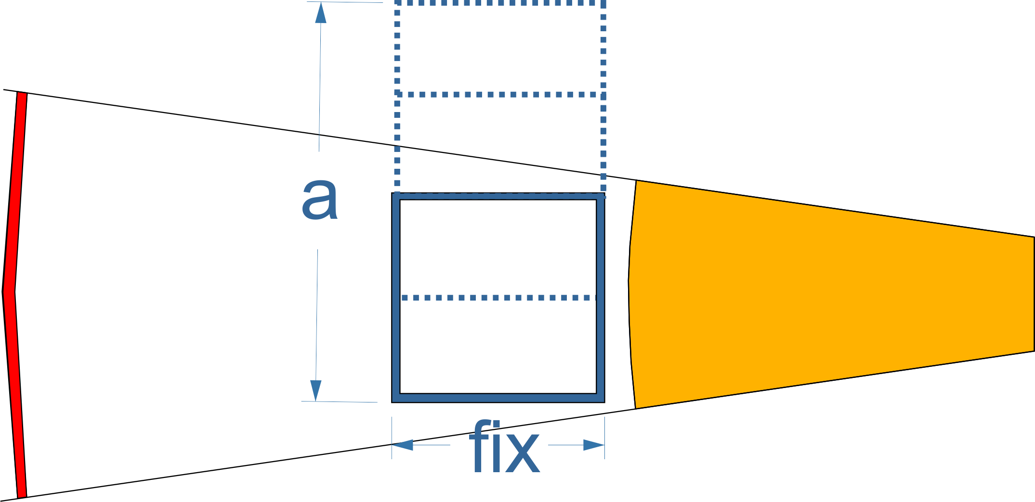
Optimalizace – vliv počtu segmentů stud. kelímku – geometrie

Slide 21
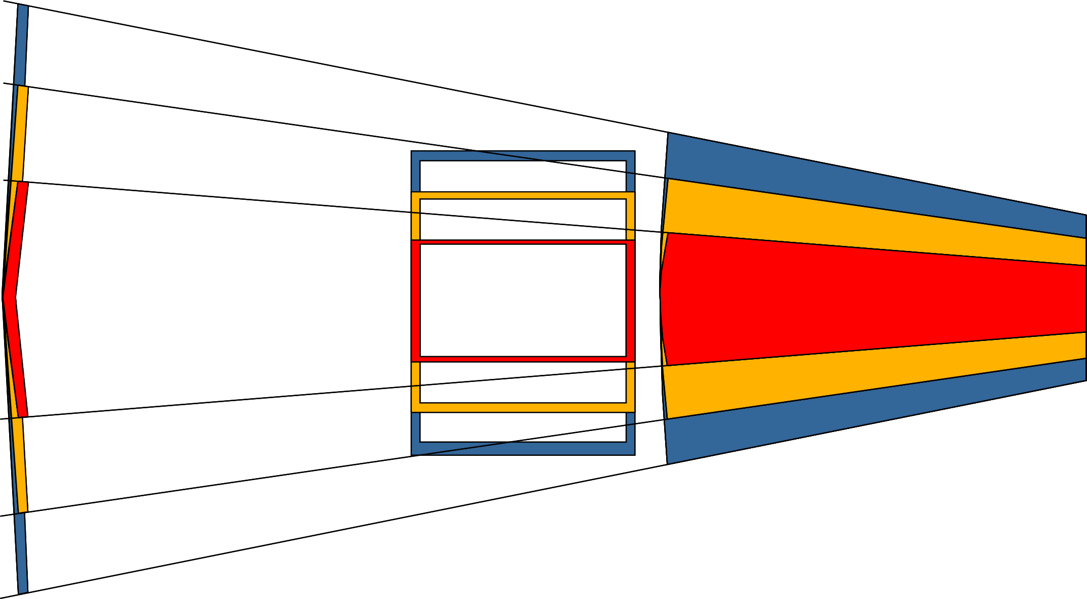
Optimalizace – vliv počtu segmentů stud. kelímku – geometrie

Slide 22
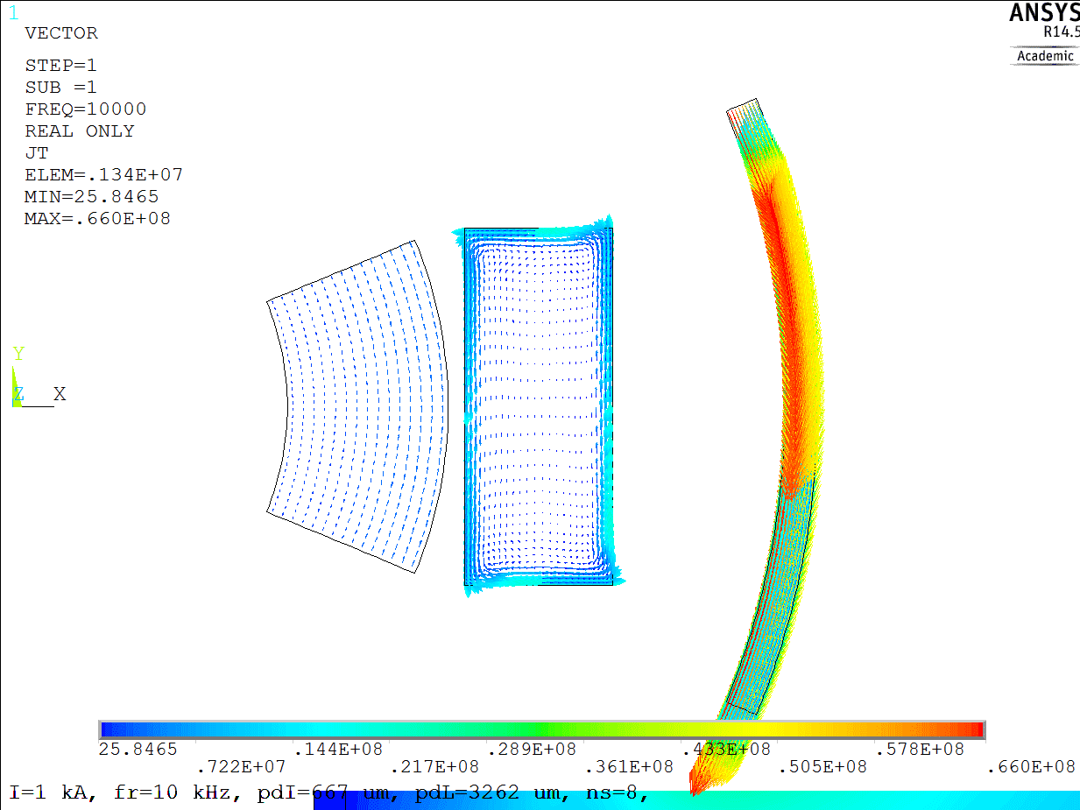
Optimalizace – vliv počtu segmentů stud. kelímku – J

Slide 23
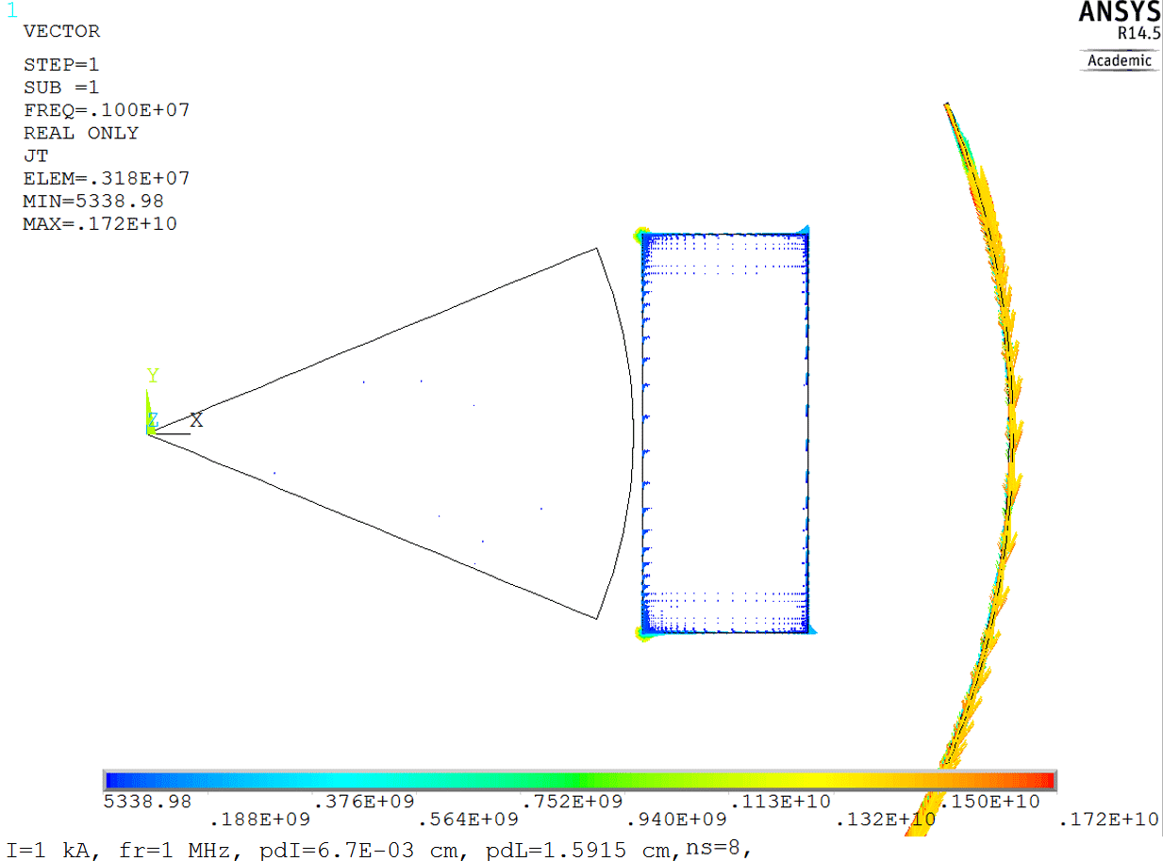
Optimalizace – vliv počtu segmentů stud. kelímku – J

Slide 24
Optimalizace – vliv tloušťky segmentu stud. kelímku – ztráty
P[W]
Počet segmentů [-]

Slide 25
Optimalizace – vliv tloušťky segmentu stud. kelímku – ztráty (2 mm)
P[W]
Počet segmentů [-]

Slide 26
Optimalizace – vliv tloušťky segmentu stud. kelímku – účinnost
Účinnost
[-]
Počet segmentů [-]

Slide 27
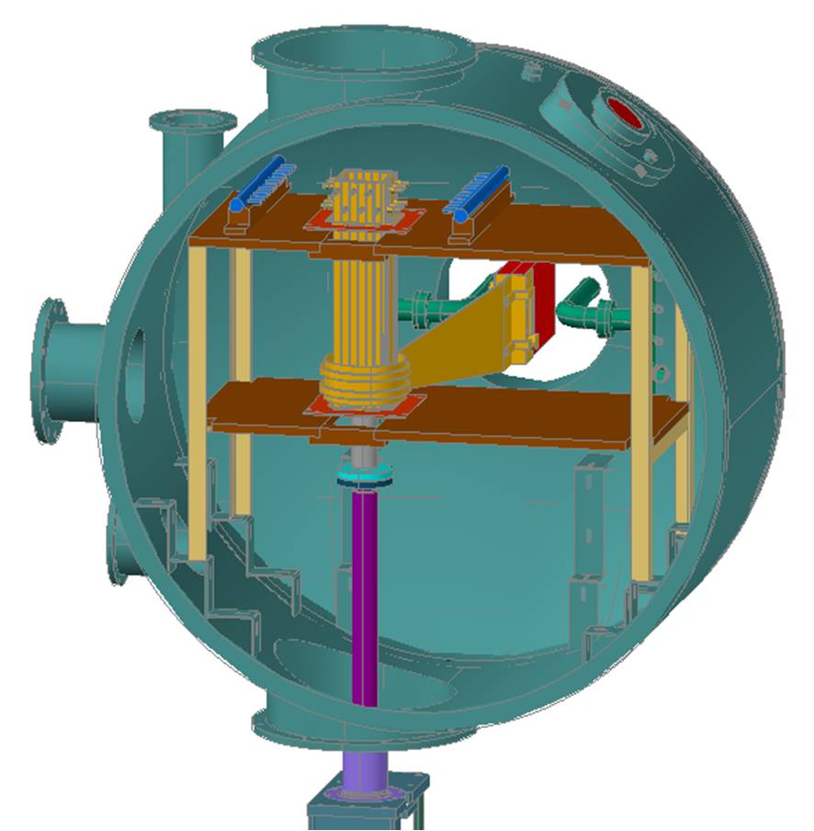
Power supply:
Transistor generator:
Output power 240 kW
Frequency 1.2 MHz
Tube generator:
Output power 160 kW
Frequency 1.5- 2.0 MHz
Crucible:
Volume of the melt up to 20 dm³,
Up to 50 kg melt with temperature 3000 °C
Pulling system:
Pulling rate : 0.1-1.5 mm/min
Vacuum chamber:
Melting in any atmosphere
Melting of radioactive materials
Acquisition and processing data system:
Temperature measurement by spectral ratio pyrometer
Video control for the melt surface
On-line registration of thermal, electrical and other parameters
.

Slide 28
Pracovní komora studeného kelímku segmentového

Slide 29
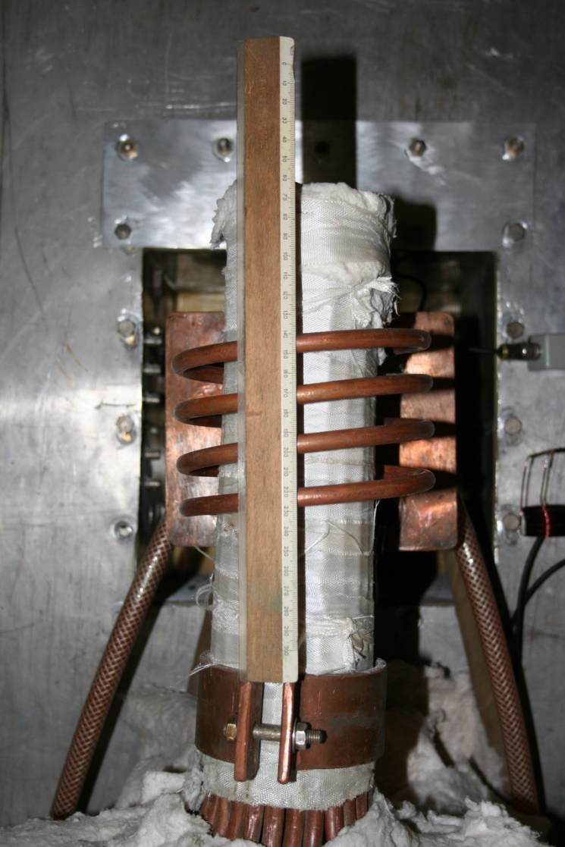
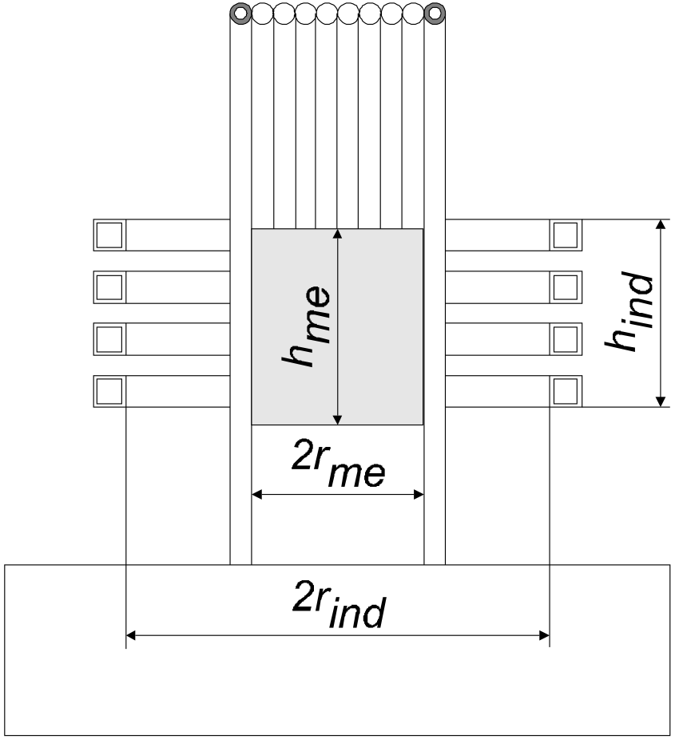
COLD CRUCIBLE
Basic dimensions [cm]
h_{me} = 7.20
r_{me} = 2.65
h_{ind} = 6.50
r_{ind} = 4.70

Slide 30
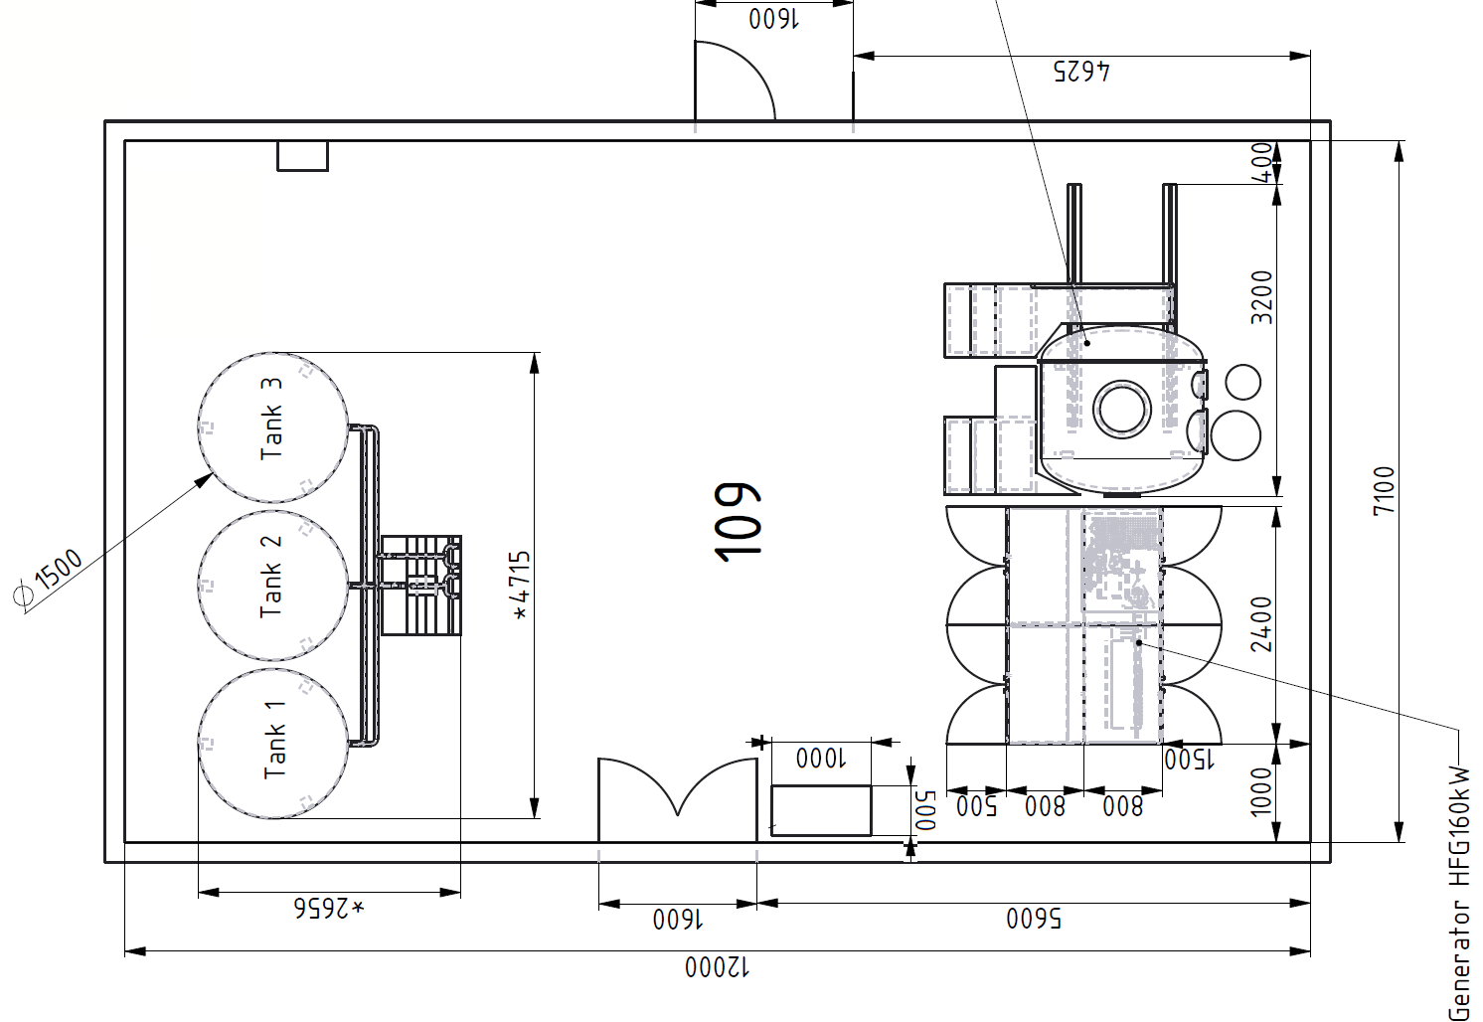

Slide 31
Induction generator electrical characteristics - IS3
Parameter | Value
Input voltage | 3x400-480V
Input frequency | 50/60Hz
Input power factor of power supply | min. 0.85
Nominal generator power | 160kW
Frequency range of induction heating | 1.5 - 2.0 Mhz
Output voltage of power supply | 0.5 - 7kV
Induction generator physical characteristics - IS3
Parameter | Value
External dimension (WxDxH) | 2400x1600x2200 mm
Generator weight | 2500 kg

Slide 32
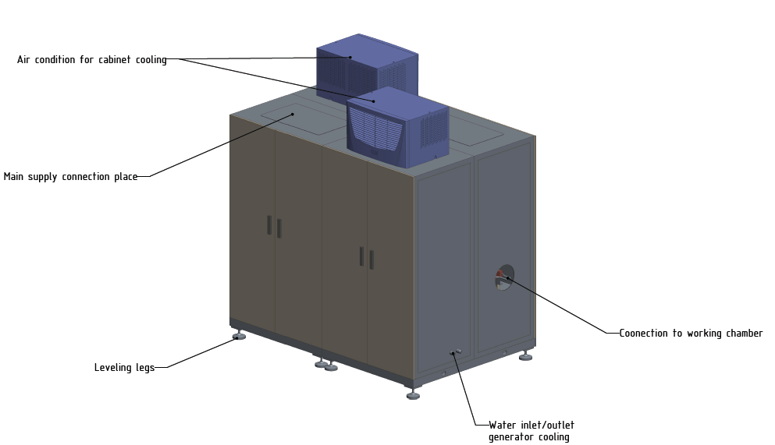
Induction generator HFG160

Slide 33
Cooling system
Parameter | Value
Input temperature of cooling water | 20°C - 30°C
Pressure of cooling water | 3-5 bar
pH of cooling water | 7.0 +/- 10%
Cooling capacity | 50kW
Main power supply | 400V / 50Hz
Full load current | 11.9 A
Safety fuse protection | 16 A
Nominal flow rate | 240 l/min
Water connection | 6/4"

Slide 34
Working chamber
Parameter | Value
Material of the working chamber | AISI 304
Water cooling of chamber and door | Yes
Volume of working chamber | 2,8 m3
Internal diameter of the chamber | 1600 mm
Axis of the chamber | horizontal
Opening of the chamber door | 1000 mm horizontally
Internal diameter of top flange | 500 mm
Sensitivity of O2 sensor | 0,4%
Number of flanges for visual inspection | 5
Number of water connections to chamber | 8 x in / 8 x out
Number of connections of collector | 10 in/10 out
Speed of installed lifting mechanism | 0-500 mm/hour
Maximum load of lifting mechanism | 250 kg
Direction of lifting | vertically

Slide 35
Filtration system
Parameter | Value
Cyclone filter | Yes
Filter for radioactive Aerosols particles | Yes
Aerosol-sorbing filter | Yes
Size of particles (90%) | 3*10-6m
Aerosol production | 11 g/h
Surface of aerosol sorbing filter | Min 80 cm2

Slide 36
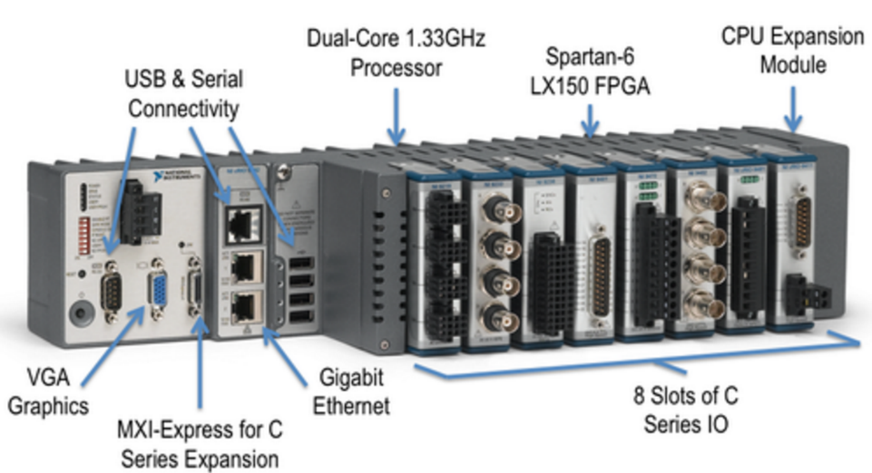
Měřící přístroje a sondy NI monitorované a ovládané přes LabView
cRIO-9081 - Controller With 1.06 GHz Dual-Core CPU and LX75 FPGA
1.06 GHz dual-core Intel Celeron processor, 16 GB nonvolatile storage, 2 GB DDR3 800 MHz RAM
1 MXI-Express, 4 USB Hi-Speed, 2 Gigabit Ethernet, and 2 serial ports for connectivity and expansion
8-slot Spartan-6 LX75 FPGA chassis for custom I/O timing, control, and processing
LabVIEW Real-Time for determinism or Windows Embedded Standard 7 for flexibility
0 °C to 55 °C operating temperature range

Slide 37
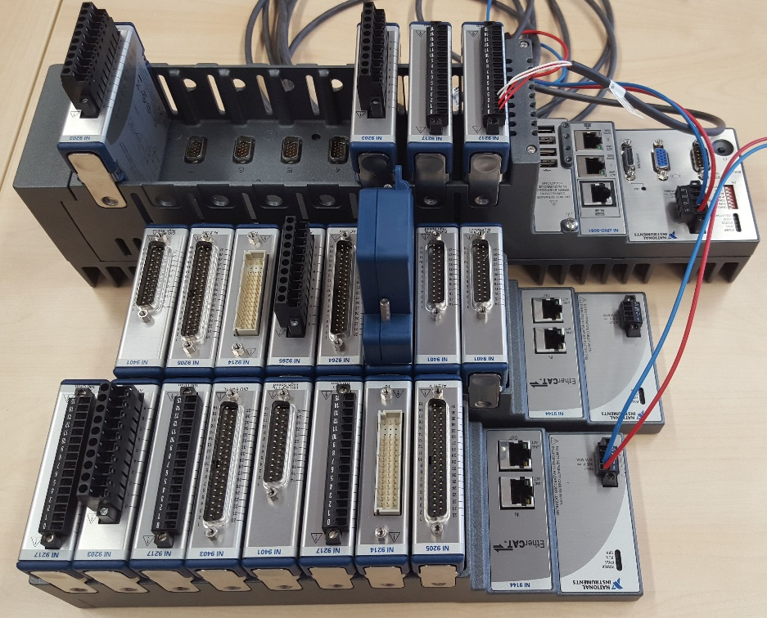
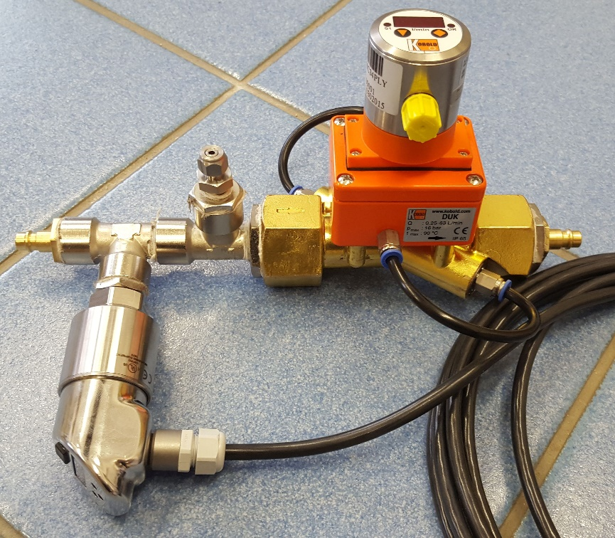
Měřící přístroje a sondy NI monitorované a ovládané přes LabView

Slide 38
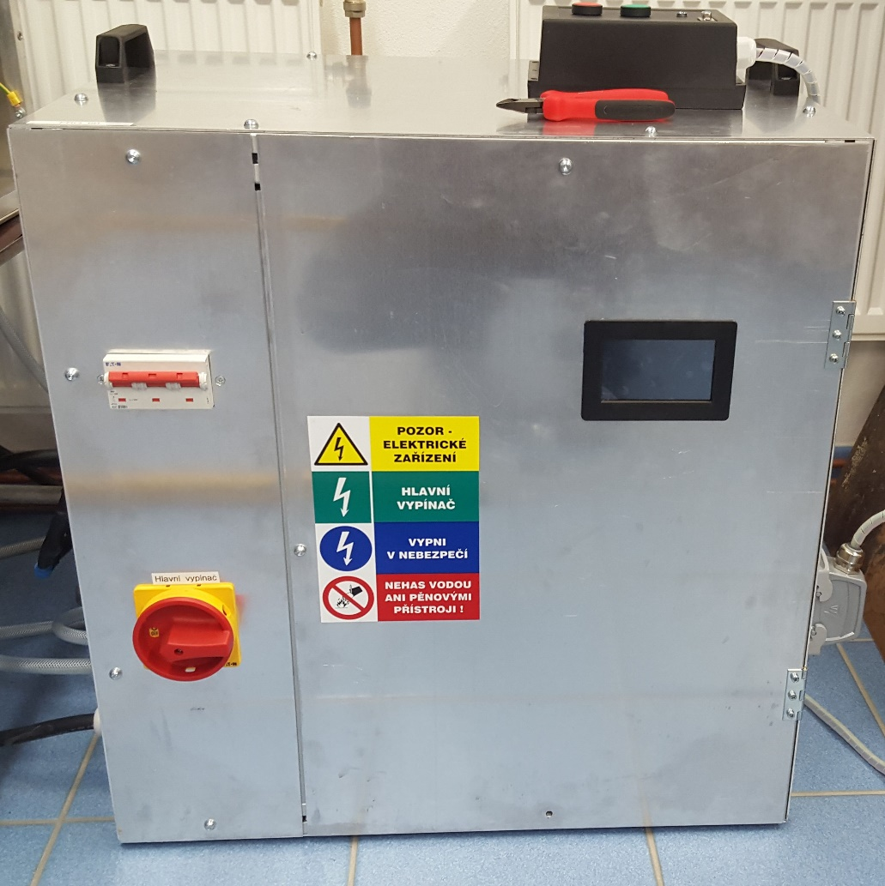
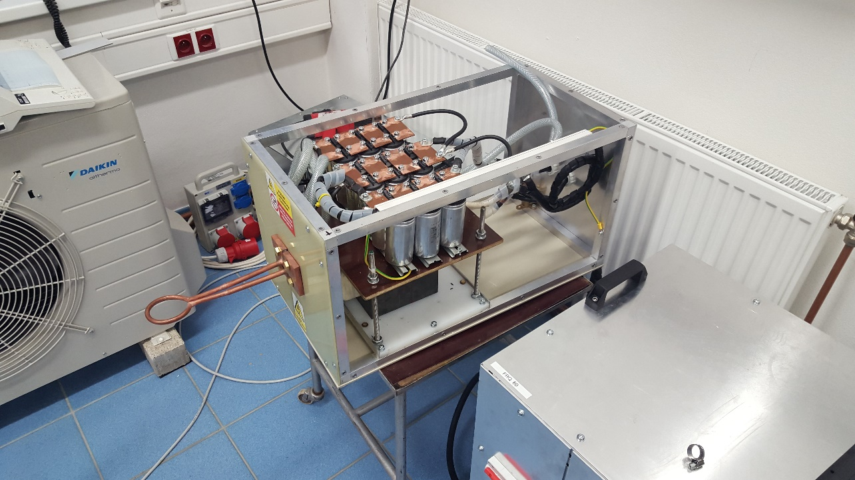
Frekvenční měnič FREQ 60 (35 kW)
s výstupním transformátorem 1:16
a uzavřeným chladícím okruhem

Slide 39
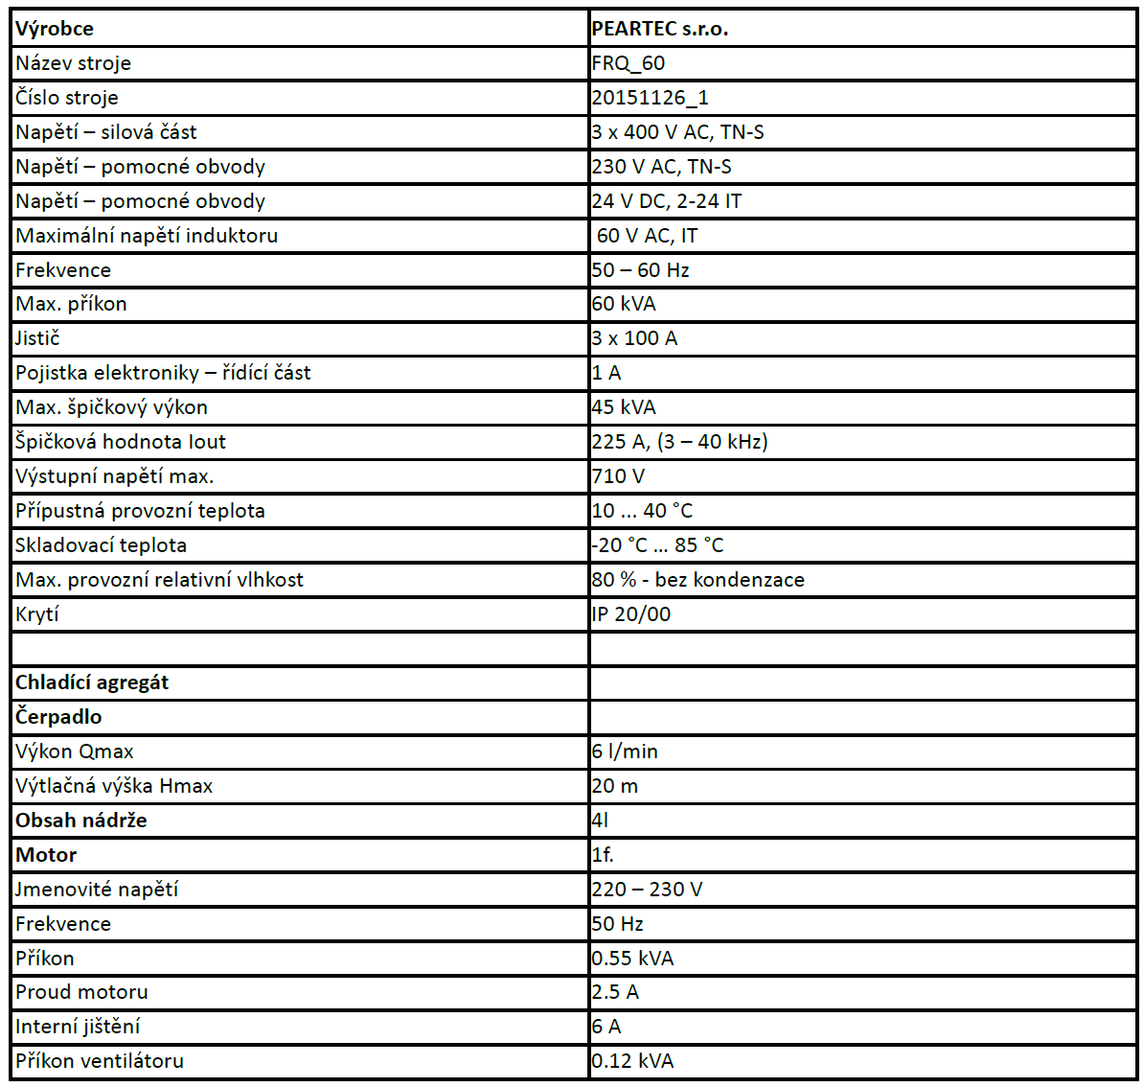
Štítek frekvenční měnič FREQ 60 (60 kVA)

Slide 40
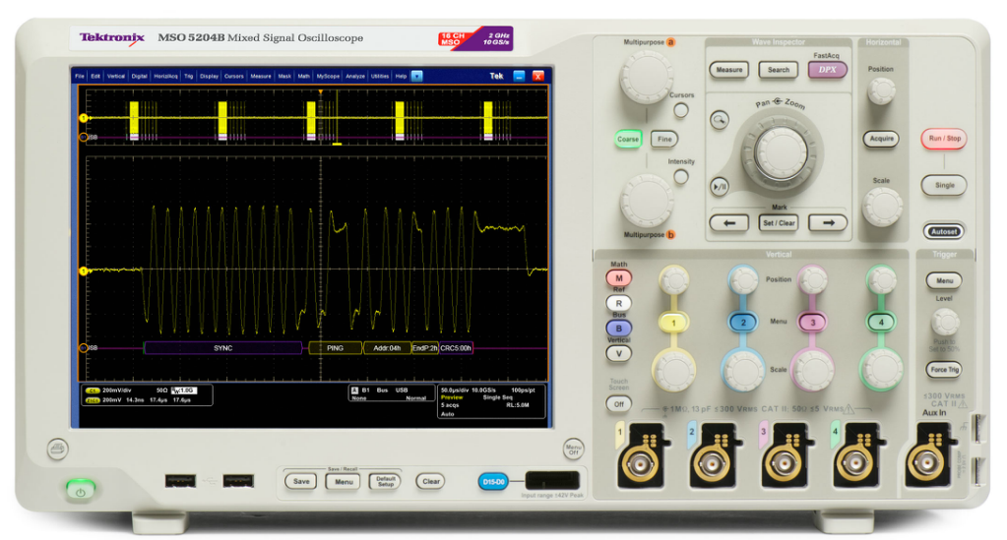
MSO5204B
Analog Bandwidth | Sample Rate | Record Length | Analog Channels | Digital Channels
2 GHz | 5 GS/s - 10 GS/s | 25M points - 125M points | 4 | 16

Slide 41
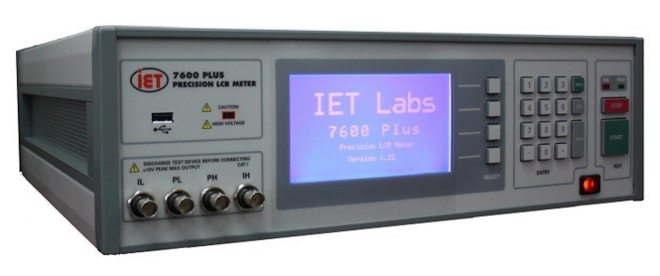
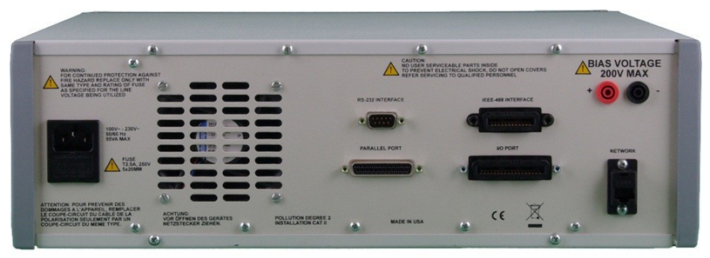
IET/QuadTech 7600 Plus Precision LCR Meter
Measures 14 Impedance Parameters (2 simultaneously)
0.05% Basic Measurement Accuracy
Programmable Frequencies from 10Hz to 2MHz
AC Test Voltage Programmable from 20mV to 5V
DC Bias Voltage, 2V Internal or 0 to 200V External
Fast Measurement Speeds up to 120/Second
Automatic Open/Short Zeroing Eliminates Connection Errors
High Resolution LCD with 7 Digit Display
14 Hi/Lo Sorting Bins for Pass/Fail Testing
Now Manufactured by IET Labs
RS-232, USB, Printer, PLC Interfaces all Standard, (IEEE-488 Adapter optional)
Results Displayed as Deviation or %Deviation from a Nominal Value
Internal Storage and Recall of Test Setups
Constant Voltage Maintained to the Device Under Test
Ability to Automatically Perform 6 Unique Tests in Sequence
Keypad Lockout Prevents Changes to the Test Setup
On site calibration with 7000-09 Calibration Kit
Programmable Average and Delay Times

Slide 42
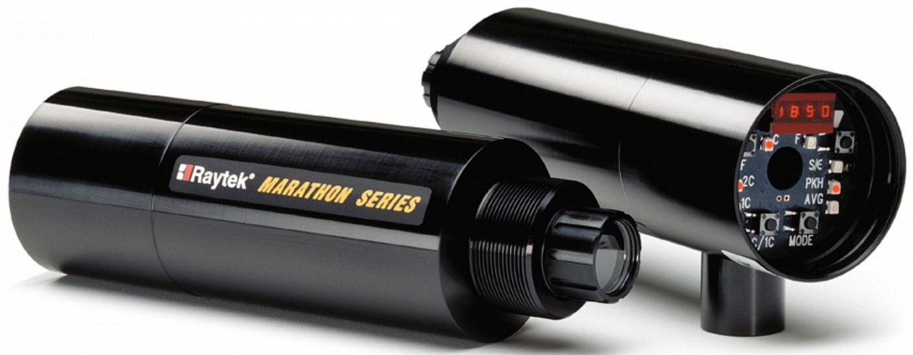
Marathon MR 1SC
Charakteristika • Jednobarevné nebo dvoubarevné měření • Široký teplotní rozsah: 600 až 3000 °C (3 modely) • Vysokorychlostní digitální zpracování signálu • Rychlá odezva až 10 ms • Optické rozlišení až 130:1 • Obousměrná komunikace RS485 (možnost vytváření sítí ) • Programovatelný reléový výstup (dva body nastavení) | • Proměnná ohnisková vzdálenost, vestavěné rozhraní • Optické zaměřování • Současně analogový i digitální výstup • Okolní teplota do 315 °C (s termopláštěm) • Kompaktní odolná konstrukce, krytí IP65 • Signalizace “znečištění okénka“ • Program Marathon DataTemp® pro vzdálenou konfiguraci a monitorování

Slide 43
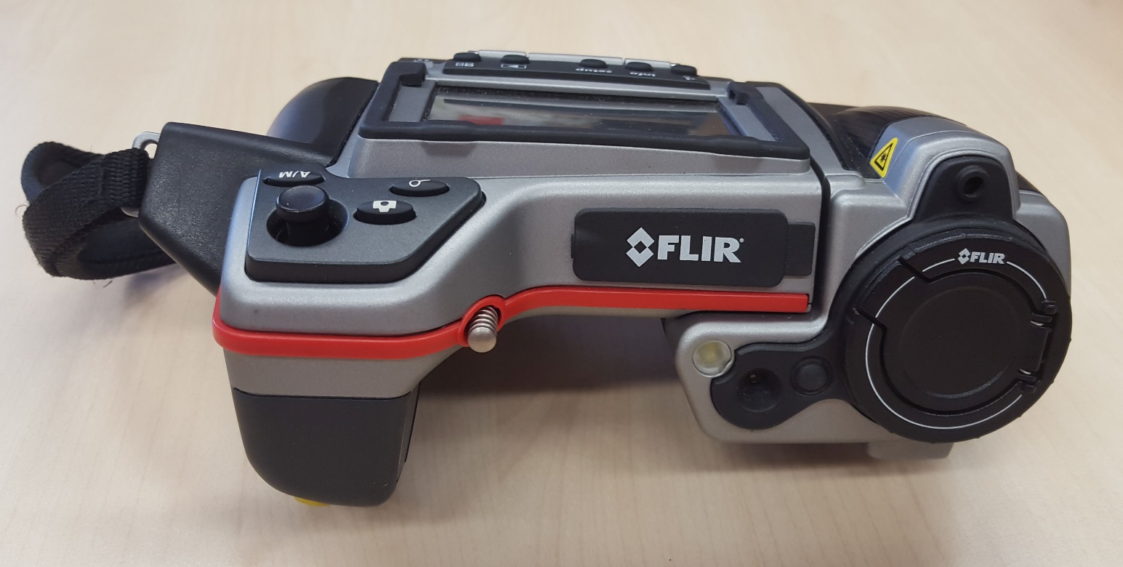
Termokamera FLIR T335
Rozlišení IR snímače 320 x 240 bodů, zorné pole objektivu 25°, automatické a manuální zaostření, rozsah měření teplot od -20 °C do +1 200 °C, teplotní citlivost lepší než 0,05 °C. Měřicí funkce až 5 současně zobrazených bodů, funkce delta, 5 oblastí se zobrazením nejnižší, nejvyšší a průměrné hodnoty, izotermy. Termokamera je vybavena digitální kamerou 3,1 MPpix s LED přisvícením, laserovým ukazovátkem, LCD displejem 3,5". Pořízené snímky lze doplnit textovou nebo hlasovou poznámkou a uložit na SD kartu.

Slide 44
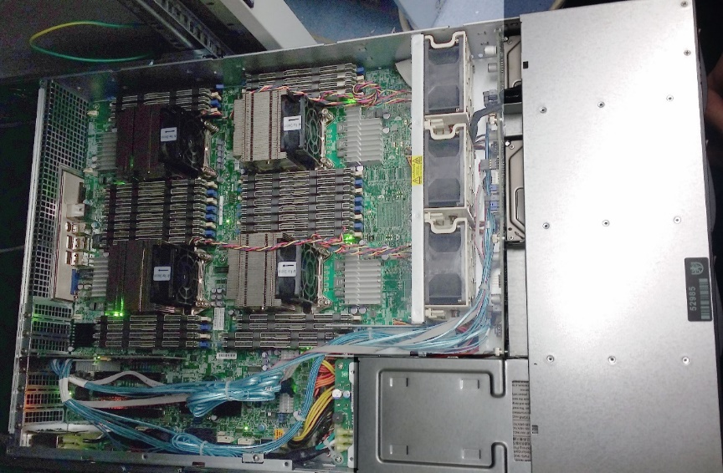
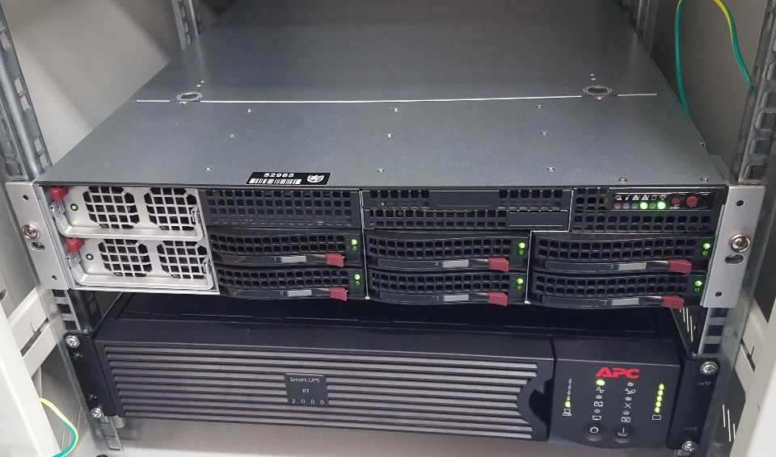
Supermicro PCS S2440Q-M4V SYS
.i-2440Q-M4V 2-4U 4×Xeon E5v2,2GbE,6sATA/SAS,PCI-E16,PCI-E8,32DDR3,rPS,IPMI
• | KAS CBL-0388L | SFF-8087 -> 4×sATA 70/70/90/90cm+SGPIO kabel (zalomené 4×sATA konce) |  |  |  |  | 2
• | CPI E5-4607v2 | Intel Xeon E5-4607v2 - 2,6GHz@6,4GT 15MB cache, 6core,HT, 95W,LGA2011 |  |  |  |  | 4
• | PCS 8027R-TRF+ | Superserver 8027R-TRF+ 2U 4×XeonE5v2,2GbE, 6sATA,32DDR3,IPMI, rPS(80+ PLATINUM) |  |  |  |  | 1
• | PA3 32EL-1600-4R×4-3 | 32GB 1600MHz DDR3 ECC LR Registered 4R×4, LV (1,35V) Samsung (M386B4G70DM0-YK04) |  |  |  |  | 32
• | COS AOC-SAS2LP-H8iR- | Supermicro AOC-SAS2LP-H8iR-16DD(2108) SAS2RAID(0/1/5/6/10) 2×8087,exp:16HD,512MB,PCI-E8 g2,LP |  |  |  |  | 1
• | HDH HUS724040ALS640 | 4TB Hitachi Ultrastar 7K4000 - 7200rpm/SAS2/64MB/3,5" |  |  |  |  | 6

Slide 45
Software:
1x proces ANSYS Academic Research Mechanical and CFD
128x paralelní proces ANSYS Academic Research HPC Workgroup
5x proces ANSYS Academic Research EM
12x paralelní proces ANSYS Academic Research Electronics HPC
Wolfram Mathematica
3x Mathematica Professional Network Increment Download
1x SystemModeler Professional Network Increment Download

